Slide 1

Lançamento Horizontal
Laelton Lima dos Santos
Física II segundo bimestre

Slide 2

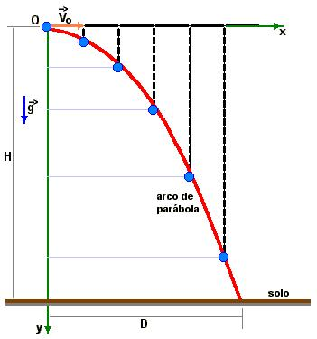
Lançamento Horizontal
O movimento de um móvel lançado horizontalmente de uma altura H pode ser descrito como a composição de um movimento vertical com um movimento horizontal.

Slide 3
Vertical (eixo Y)
Horizontal (eixo X)
Na vertical temos a aceleração da gravidade (g=9,81m/s²), e considerando que o objeto é lançado horizontalmente, sua velocidade vertical no início do movimento é igual a zero.
Na vertical temos portanto um movimento de queda livre.
Na horizontal não temos qualquer aceleração, portanto o movimento é uniforme com velocidade constante e igual á velocidade inicial.

Slide 4
Equações
vertical
horizontal

